Slide 1


Slide 2







UBND QUẬN LONG BIÊN
TRƯỜNG MN GIA THỤY
Năm học: 2020 - 2021
Đề tài: Đếm đến 3. Nhận biết số lượng 3.
Nhận biết chữ số 3
Đối tượng: MG Nhỡ (4-5 tuổi)
Thời gian: 25-30 phút.

Slide 3





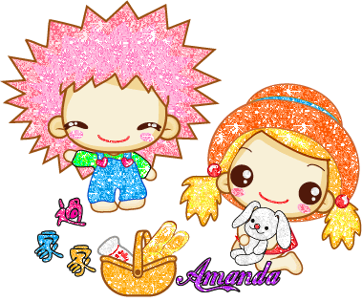

Slide 4

Phần 1: Khởi động
Phần 2: Tăng tốc
Phần 3: Về đích

Slide 5

Trò chơi:
Ô hình kỳ diệu

Slide 6
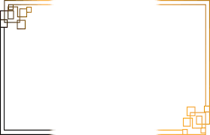
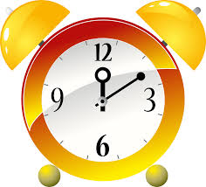

hết giờ
2
3
1
4
5
1
2

Slide 7

hết giờ
2
3
1
4
5
1
2

Slide 8
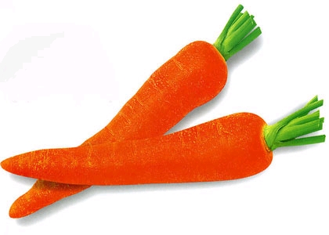

hết giờ
2
3
1
4
5
1
2

Slide 9

hết giờ
2
3
1
4
5
1
2

Slide 10
Phần 2: Tăng tốc

Slide 11
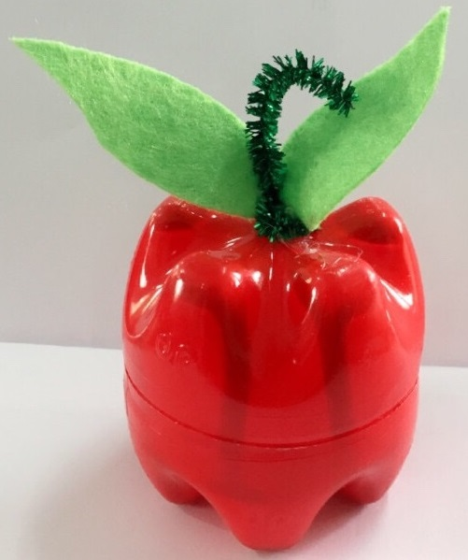
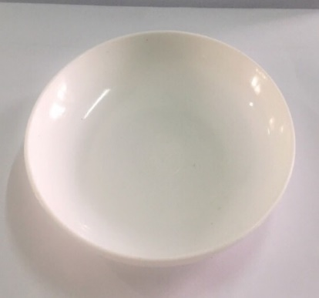
3
3

Slide 12
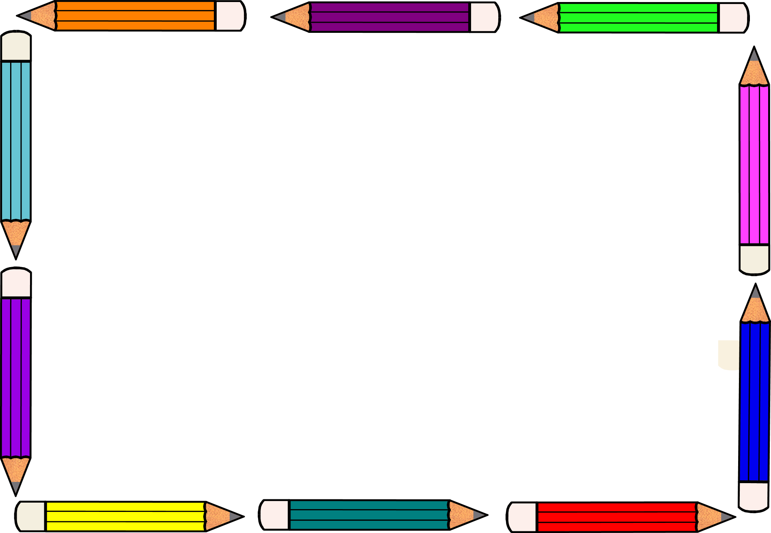
3

Slide 13
3
3
1
2

Slide 14
TRò chơi 1
Ai THÔNG MINH
Phần 3: Về đích

Slide 15
TRò chơi 2
THI XEM ĐỘI NÀO NHANH

Slide 16
TRò chơi 2
THI XEM ĐỘI NÀO NHANH

